Slide 1
C
A
A
B

Slide 2
পরিচিতি
হরিচাঁদ মন্ডল
রসায়ন
১০ম-৯ম -শ্রেণি
অধ্যায়-10ম (খনিজ সম্পদ: ধাতু-অধাতু)
সময়-৫০মিনিট
সহকারী শিক্ষক (গণিত ও বিজ্ঞান)
চর বড়বাড়ীয়া মাধ্যমিক বিদ্যালয়
চিতলমারী বাগেরহাট।
মোবাইল- ০১৭৮৭৪১৩৩৯১।

Slide 3
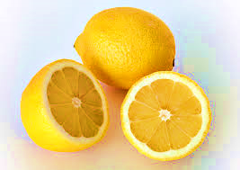
চিত্রগুলো লক্ষ্য কর
এসিড যুক্ত ফল
এসিড আক্রান্ত মহিলা

Slide 4
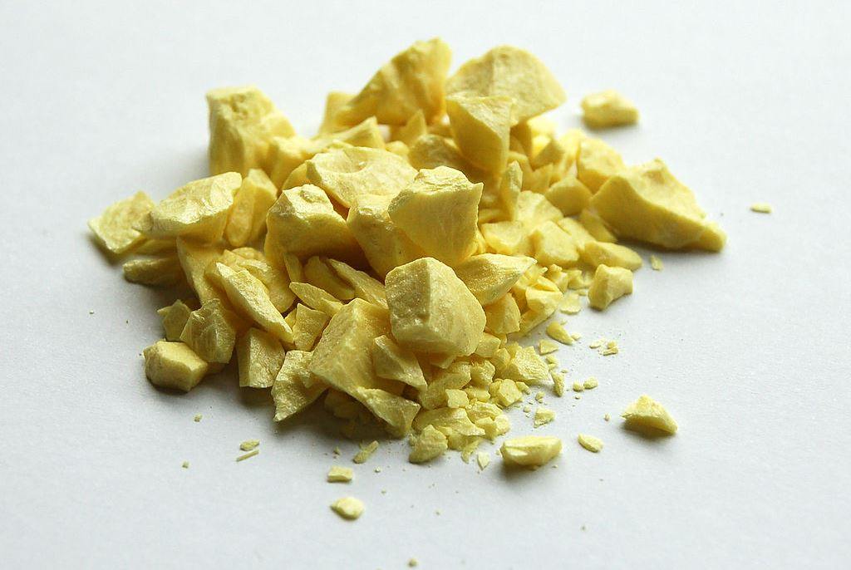
চিত্রগুলো লক্ষ্য কর
কঠিন সালফার
কঠিন সালফারের দহন

Slide 5
আজকের পাঠ-
সালফিউরিক এসিডের উৎপাদন

Slide 6
শিখনফল
এই পাঠ শেষে শিক্ষার্থীরা...
০১। এসিড কি তা বলতে পারবে।
০২। সালফিউরিক এসিডের উৎপাদন ব্যাখ্যা করতে পারবে।
০৩। সালফিউরিক এসিডের ব্যবহার ব্যাখ্যা করতে পারবে।

Slide 7
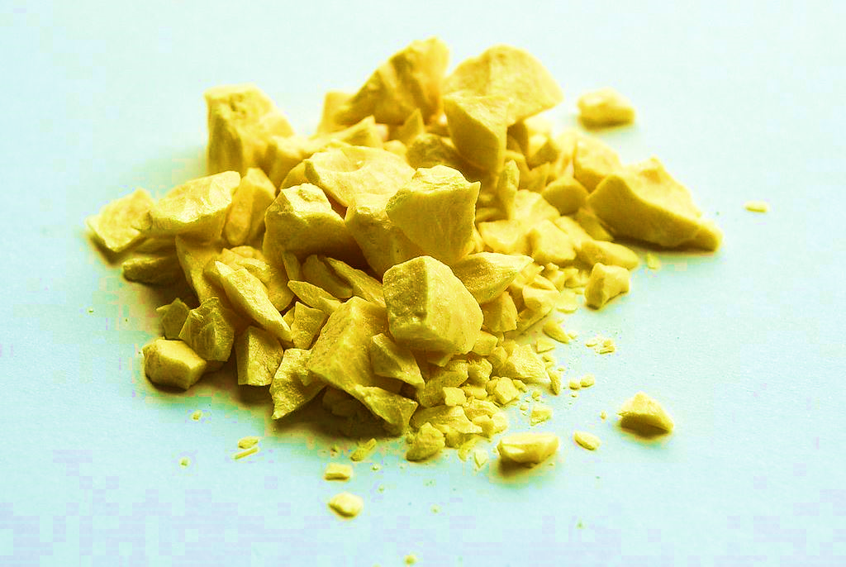
পাঠ উপস্থাপন
সালফিউরিক এসিডের শিল্প উৎপাদেনের জন্য উপযুক্ত পরিবেশ থাকলে
কঠিন সালফার
কঠিন সালফারের সাথে অক্সিজেনের ধারাবাহিক বিক্রিয়ার মাধ্যমে সালফিউরিক এসিড উৎপন্ন হয়।

Slide 8
এসো আমরা একটি ভিডিও দেখি।

Slide 9
পাঠ উপস্থাপন
সালফিউরিক এসিড উৎপাদনের ডায়াগ্রাম

Slide 10
পাঠ উপস্থাপন
১ম ধাপ-
কঠিন সালফার অক্সিজেনের সাথে বিক্রিয়া করে সালফার ডাই অক্সাইড উৎপন্ন করে
২য় ধাপ-
সালফার ডাই অক্সাইডের সাথে অতিরিক্ত অক্সিজেন বিক্রিয়ার মাধ্যমে তৈরী হয় সালফার ট্রাই অক্সাইডের

Slide 11
পাঠ উপস্থাপন
৩য় ধাপ-
সালফার ডাই অক্সাইডের সাথে প্রায় ৯৮% গাঢ় সালফিউরিক এসিডের শোষন করে ধূমায়মান সালফিউরিক এসিডের উৎপন্ন হয়। এতে প্রয়োজনীয় মাত্রার পানি মিশিয়ে সালফিউরিক এসিড তৈরী করা হয়।

Slide 12
জোড়ায় কাজ
সংকেত লিখ-
ক্রমিক নম্বর | পদাথের নাম | সংকেত
০১। | সালফিউরিক এসিড
০২। | ধূমায়মান সালফিউরিক এসিড
০৩। | সালফার ট্রাই অক্সাইড

Slide 13
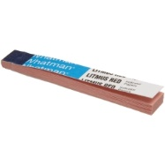
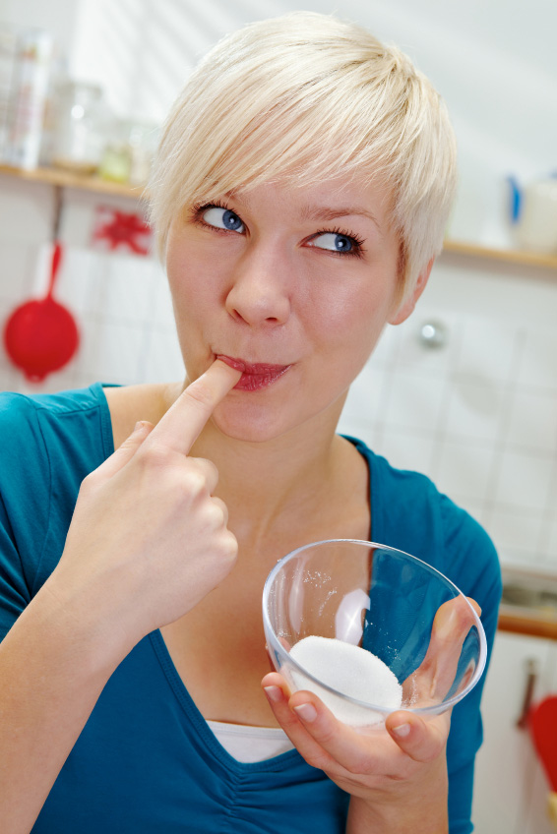
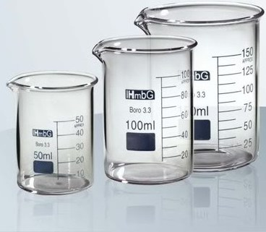
দলীয় কাজ
সালফিউরিক এসিডের অম্লীয়তার পরীক্ষা
শিক্ষার্থীরা নিজে নিজে করবে-
০২। লিটমাস পেপার দ্বারা পরীক্ষা করা।
০১। এসিড অতি পাতলা করে স্বাদ নেওয়া।
০৩। ক্ষারকে সাথে বিক্রিয়া করা।

Slide 14
মূল্যায়ন
১। অক্সিজেনের যোজনী কত?
ক) ২
খ) ৩
গ) ৭
ঘ) 6
২। সালফিউরিক এসিড উৎপাদনের অত্যানুকুল তাপমাত্রা কত?
ক) ৬৫০ সে.
খ) ৩৫০ সে.
গ) ৪৫০ সে.
ঘ) ৯৫০ সে.
৩। স্পর্শ পদ্ধতিতে সালফিউরিক এসিড উৎপাদনে প্রভাবক হিসেবে ব্যবহার হয়?
ক) তামা
খ) লোহা
গ) সোনা
ঘ) প্লাটিনাম
৪। নিচের কোনটি নিরুদক ?
i. সালফিউরিক এসিড
ii. হাইড্রোক্লোরিক এসিডি
iii. নাইট্রিক এসিড
নিচের কোনটি সঠিক?
ক. i ও iii
খ. i
গ. ii ও iii
ঘ. i, ii ও iii

Slide 15
বাড়ীর কাজ
প্রশ্ন-সালফিউরিক এসিডকে এসিডের রাজা বলা হয় কেন? ব্যাখ্যা কর।

Slide 17
ধন্যবাদ
তোমার উত্তর সঠিক হয়েছে
প্রশ্নে ফিরে যাই

Slide 18
দুঃখিত
আবার চেষ্টা কর
প্রশ্নে ফিরে যাই

